Slide 1


COMPANY
芯片半导体行业分享
This template is exclusively designed The user can demonstrate on a projector or computerThis template is exclusively
汇报：Vivian
部门：武汉公司

Slide 2
BUSINESS
1
一、芯片半导体行业概况
01.什么是半导体
02.什么是芯片
03.芯片设计分类
04.芯片设计公司排名

Slide 3
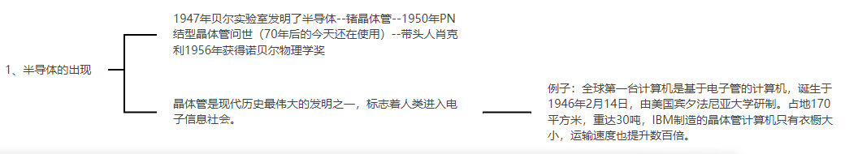
一、半导体发展史
定义：芯片/集成电路/半导体
电路制造在半导体芯片表面上的集成电路又称薄膜（thin-film）集成电路。另有一种厚膜（thick-film）集成电路（hybrid integrated circuit）是由独立半导体设备和被动组件，集成到衬底或线路板所构成的小型化电路。
从1949年到1957年，维尔纳·雅各比（Werner Jacobi）、杰弗里·杜默（Jeffrey Dummer）、西德尼·达林顿（Sidney Darlington）、樽井康夫（Yasuo Tarui）都开发了原型，但现代集成电路是由杰克·基尔比在1958年发明的。其因此荣获2000年诺贝尔物理奖，但同时间也发展出近代实用的集成电路的罗伯特·诺伊斯，却早于1990年就过世

Slide 4
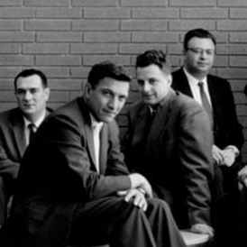
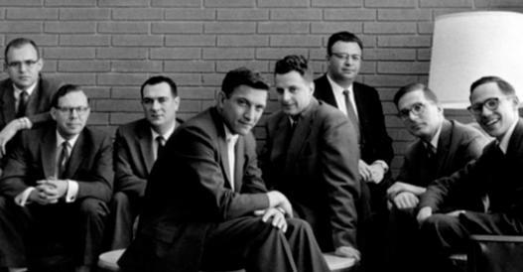
八叛逆———仙童半导体公司
1958年德州仪器公司的基尔比发明了半导体固态电路，1959年2月申请了专利。
1958年年底仙童半导体公司的诺伊斯发明了硅集成电路1959年7月才申请专利。
因为两人的专利相差了半年法院判定：集成电路发明专利属于基尔比，集成电路内部连接技术专利属于诺伊斯
历史证明，诺伊斯契合了集成电路的正确发展方向，基尔比的
锗集成电路里面只有一个晶体管，更谈不上有连接技术。
诺依斯（N. Noyce）、摩尔（R.Moore）、布兰克（J.Blank）、克莱尔（E.Kliner）、赫尔尼
（J.Hoerni）、拉斯特（J.Last）、罗伯茨（S.Boberts）和格里尼克（V.Grinich）
诺伊斯最终成为集成电路之父、硅谷之父、仙童半导体联合创始人和英特尔创始人。

Slide 5
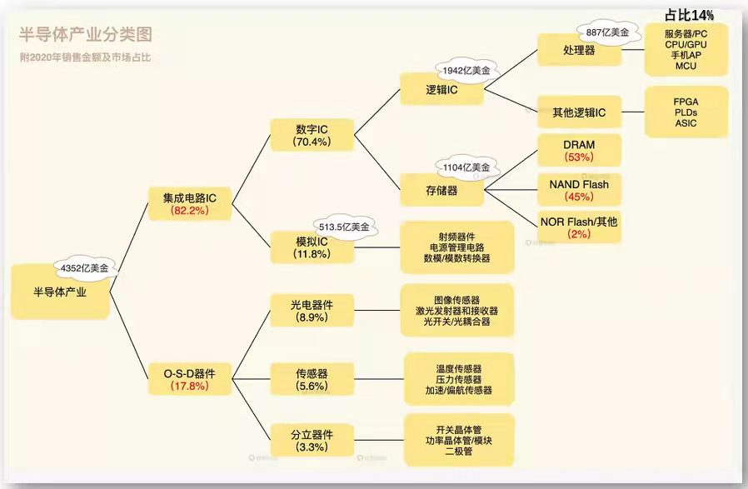
半导体产业分类图

Slide 6
01、什么是芯片
芯片，又称微电路（microcircuit）、微芯片（microchip）、集成电路（英语：integrated circuit, IC），是指内含集成电路的硅片，体积很小，常常是计算机或其他电子设备的一部分，芯片一般是指集成电路的载体，也是集成电路经过 设计、制造、封装、测试后的结果，通常是一个可以立即使用的独立的整体。
“芯片”和“集成电路”这两个词经常混着使用，比如在大家平常讨论话题中，集成电路设计和芯片设计说的是一个意思，芯片行业、集成电路行业、IC 行业往往也是一个意思，
芯片是肉眼看不见的，所以相对来讲大家觉得比较神秘，比较难理解，其实可以理解为一台 电脑的微小版本，各种功能都有，比如存储功能，计算功能，图像识别功能，指纹识别功能等、被放置在硅片上的集成电路，是有专门的产业链的，这条产业链包括设计、制造、封装三个 环节，技术含量逐步降低。
芯片设计就是：芯片设计就相当于是 IC 设计中的建筑师，主要是出设计图，这个建筑师的角色 相当重要
芯片制造就是：芯片制造的过程就如同用乐高盖房子一样，先有晶圆作为地基，再层层往上叠的 芯片制造流程后，就可产出必要的 IC 芯片
芯片封装就是：经过漫长的流程，从设计到制造，终于获得一颗 IC 芯片了，然而一颗芯片相当小且薄，如果不在外施加保护，会被轻易的刮伤损坏，此外因为芯片的尺寸微小，如果不 用一个较大尺寸的外壳，将不易以人工安置在电路板上，这就需要对芯片进行封装，其中设计环节处于整个产业链条的上游，技术含量最高。
芯片制造方向公司有：SMIC 中芯国际、华力微电子、华虹宏力、无锡海力士等
芯片设计方向公司有：华为海思、紫光展锐、豪威、汇顶、平头哥、摩尔线程、地平线、新思、泽库等
芯片封测方向公司有：江苏长电科技、力成科技、南茂科技、颀邦科技、天水华天科技、通 富电子等等，一共有几十家，不在这里一一讲了
芯片制造和封装测试环节 属于制造业，会涉及到材料和设备，所以集成电路产业链又包括原材料、设备、设计、制造和封测 这 5 大部分，每一部分又包括很多细分领域
在芯片行业中，就会包括这么几类公司：芯片设计公司，半导体相关设备制造公司，半导体制造公司，半导体封装测试公司，光罩制作公司等，因此，当我们的猎头小伙伴做芯片行业开发客户时，你要清楚，你做的是哪一个类别的客户。

Slide 7
02、芯片设计
芯片设计是整个行业的最上游，利润最高、垄断性最强、知识厚度很高，职位佣金最高，是大部分芯片猎头的首选！
芯片设计的主要细分类型有哪些呢？有下面 4 种分类方法
第一种按电路规模分：啥叫电路规模呢？主要是指集成度规模，比如小规模集成电路（100 个元器件以下）、中规模集成电路（不超过 1000 个元器件）和大规模集成电路（1000 个元器件以上）。现已出现了超大规模集成电路，其集成度更高，可包含十万个元器件以上。具体缩写有： SSI、MSI、LSI、VLSI、ULSI
第二种按电路用途分，主要是指芯片应用的领域，具体分为：通用 IC 和专用 IC
通用 IC：是指那些用户多、使用领域广泛、标准型的电路，如存储器（DRAM）、微处理器（MPU）及微控制器（MCU）等，反映了数字 IC 的现状和水平。
专用 IC（ASIC）：是指为特定的用户、某种专门或特别用途而设计的电路，如专用的电源芯片、数模转换芯片、LCD driver、图形芯片等。 
第三种按电路性能分：啥叫电路性能呢？电路分为进行数字信号处理的数字电路和进行模拟信号处理的模拟电路，这两个性能是不同的，数字信号以二进制 0 与 1 两个状态表示，模拟信号是用电压、电流或者频率的大小来表示的，所以按照电路性能分为：数字 ASIC 和模拟 ASIC
第四种按制造方法分：
全定制集成电路 ：全定制集成电路按规定的功能、性能要求，对电路的结构布局、布线均进行专门的最优化设计，以达到芯片的最佳利用。这样制作的集成电路称为全定制电路。
半定制集成电路：半定制集成电路由厂家提供一定规格的功能块，如门阵列、标准单元、可编程逻辑器件等，按用户要求利用专门设计权的软件进行必要的连接，从而设计出所需要的专用集成电路，称为半定制电路
可编程集成电路：可编程的集成电路是此集成电路内部有可供用户自行编程的 ROM 区。它可以是 EEPROM(紫外线可擦除的可编程，或者其它形式的可编程存贮器。用户可以在这个区域内编写简短的程序（用机器语言），它多用在单片机，FPGA....。
给应用带来很大的方便

Slide 8
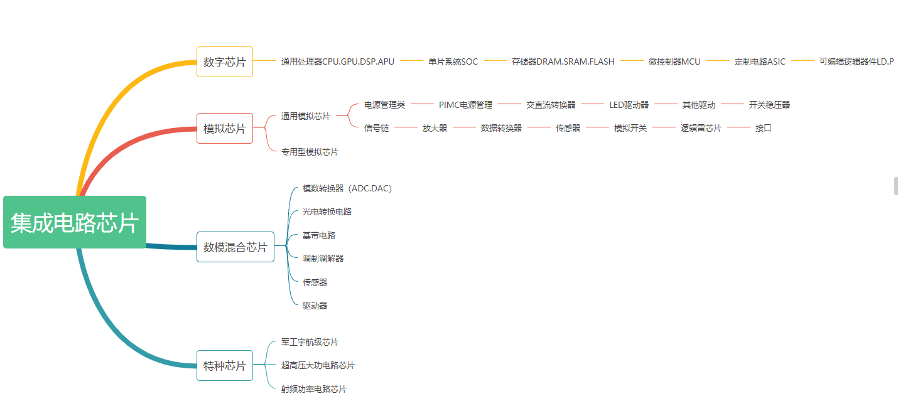
芯片设计分类

Slide 9
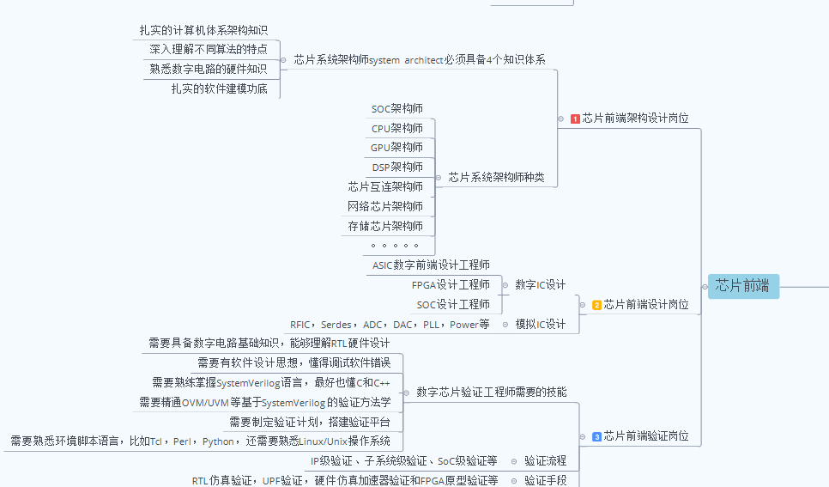
芯片设计岗位

Slide 10
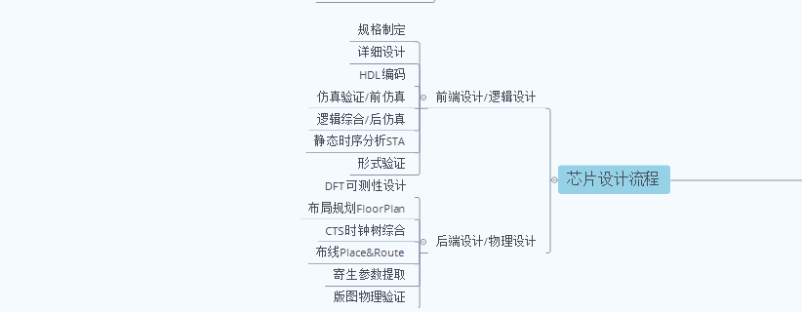
芯片设计流程

Slide 11
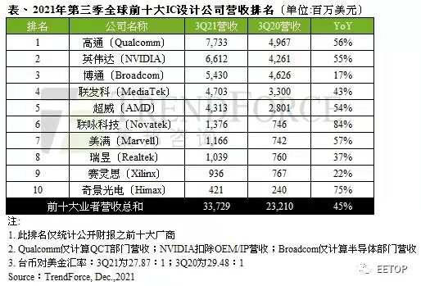
全球芯片设计十强

Slide 12
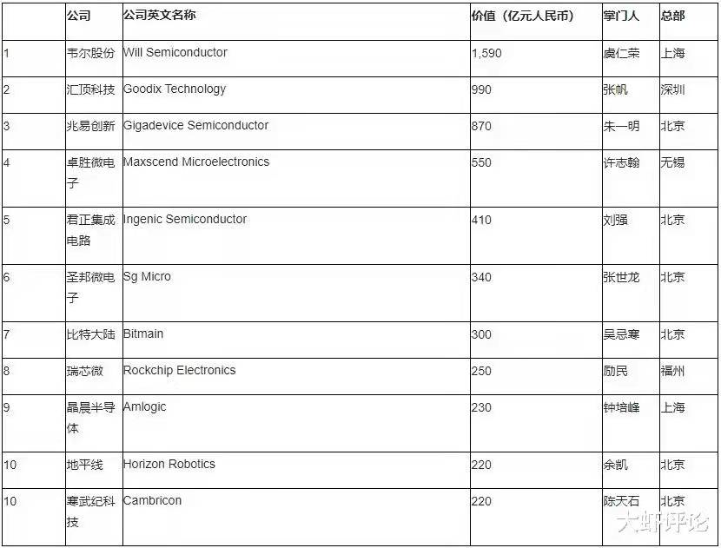
2021年国内十强芯片设计公司

Slide 13
二、芯片半导体应用分类
01、手机芯片
02、汽车芯片
03、AI芯片

Slide 14
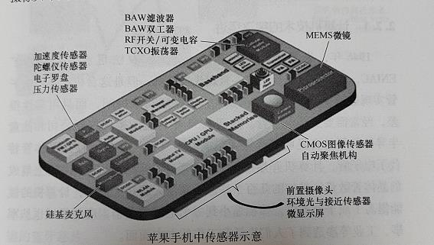
01、手机芯片
手机芯片通常是指应用于手机通讯功能的芯片，包括基带、处理器、协处理器、RF、触摸屏控制器芯片、无线IC和电源管理IC等

Slide 15
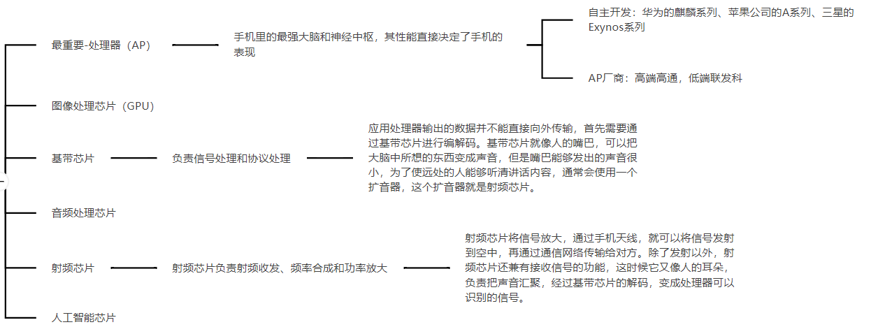
手机的中芯片的组成
单击此处添加文本具体内容，简明扼要的阐述您的观点。

Slide 16
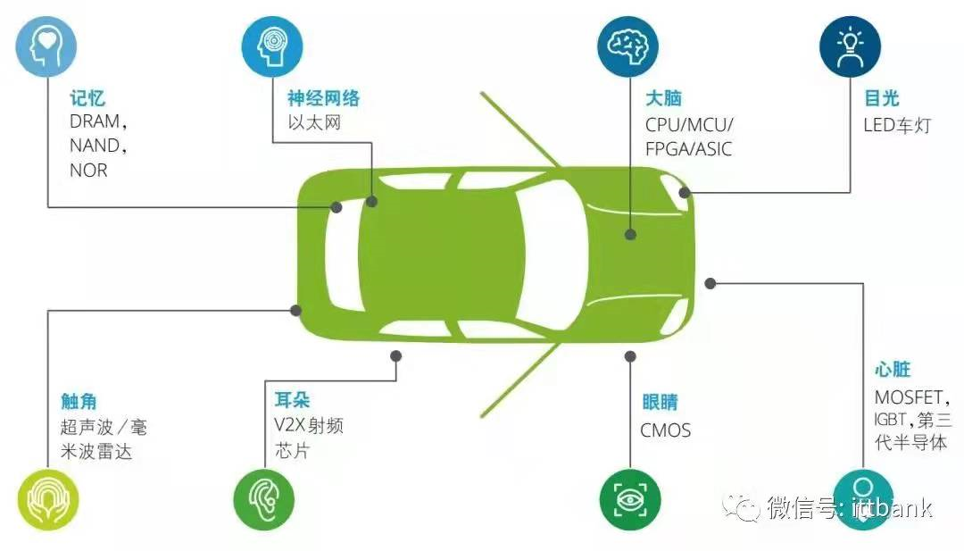
02、汽车芯片
汽车芯片是指用于车体汽车电子控制装置和车载汽车电子控制装置的半导体产品。汽车芯片大致可以分为：主控芯片、MCU功能芯片、功率芯片、存储芯片、通信芯片及其他芯片(传感芯片为主)六大类。

Slide 17
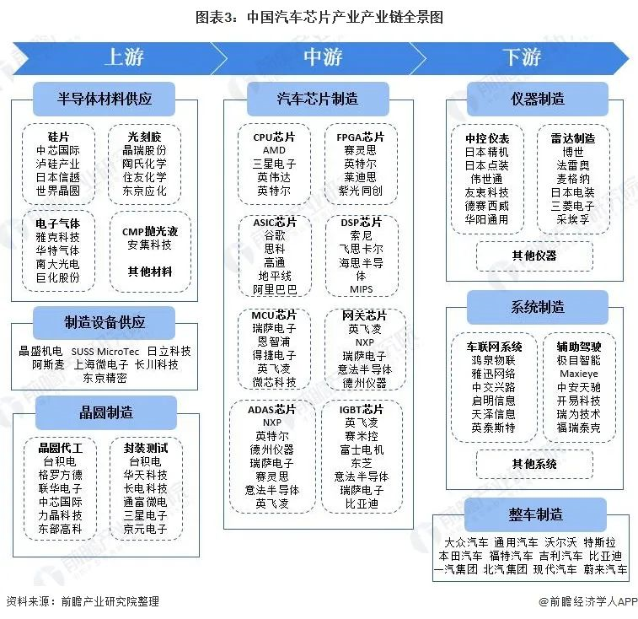
汽车芯片产业链全景图
单击此处添加文本具体内容，简明扼要的阐述您的观点。

Slide 18
03、人工智能(AI)芯片
人工智能也是AI ，AI 芯片所应用的领域更多的会和算法有很大的关联，比如说各种识别，语音识别、视频识别、语义识别等。有了专业的 AI 芯片作为识别的处理中心，精度和速度会提升非常多！
在 5G 的架构下，AI 已是下个世代科技革命和产业变革的重要驱动力量。AI 将能催生出新的技术、产品、产业，及企业营运模式，进而引发经济结构大转变，甚至提升整体经济生产力。
根据IDC数据，到2022年全球AI芯片市场将达352亿美元，复合年增长率大于55%。中国AI芯片市场规模将保持40%~50%的增长速度，2025年将达到1000亿左右；到2024年中国GPU服务器市场规模将达到64亿美元，如果国产GPU 能在2024年取得30%的份额，即可获得22亿美元的市场空间。中国人工智能芯片行业市场成长空间巨大。
中国当下最受瞩目的 AI 半导体厂华为海思、寒武纪、地平线、比特大陆、燧原等各自有专精的领域。
另外互联网公司阿里巴巴（平头哥）、腾讯、百度、头条等都在涉及 AI 芯片这个领域。海外的Google、Facebook、Amazon、微软等公司早就进入芯片这个领域。

Slide 19
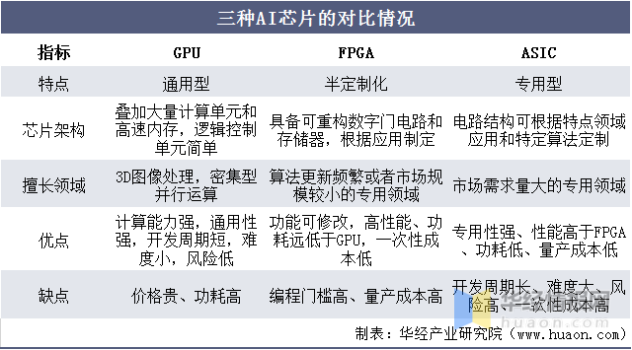
人工智能（AI）芯片行业分类
人工智能（AI）芯片主要包括GPU、FPGA、ASIC三类，当前主流的AI芯片是GPU，未来可能被ASIC替代。三类AI芯片之间的主要区别在于适用范围不同，GPU属于通用型芯片，ASIC属于专用型芯片，而FPGA则是介于两者之间的半定制化芯片

Slide 20
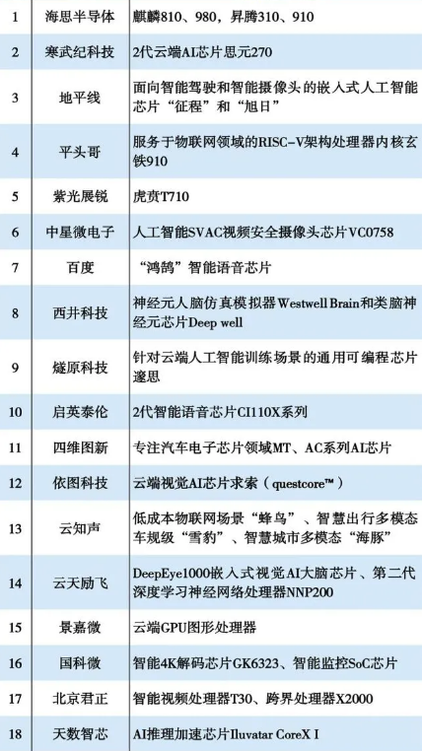
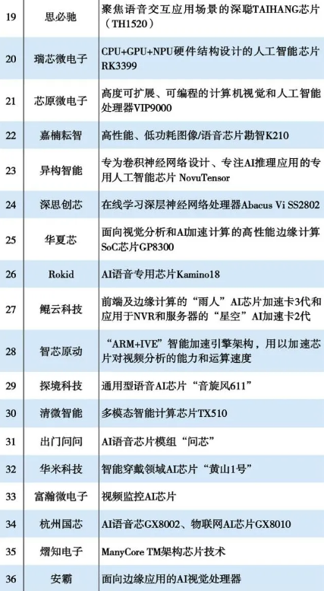
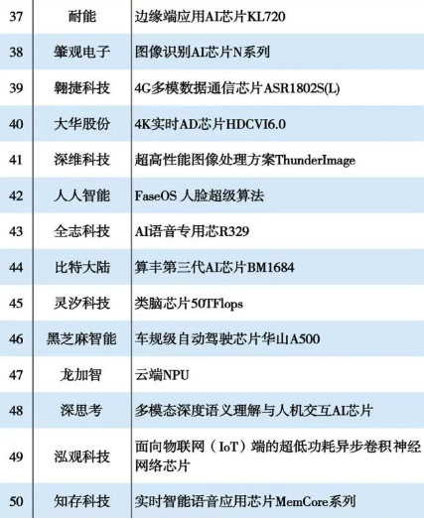
2021年中国AI芯片50强

Slide 21
IC设计的发展路径和薪酬待遇
职业发展路径：
1.专业技术线，从初级工程师（Junior）--> 高级工程师（Senior）--> 主管工程师（Staff）--> 高级主管工程师（Senior Staff）--> 技术专家（Principle）--> 技术副总裁（Vice President）
2.管理线，从初级工程师（Junior）--> 高级工程师（Senior）--> 组长 （Leader）--> 经理（Manager）--> 部门主管（Director）--> 副总（Vice President）
3.选择创业：很多的人也会选择原来擅长的方向，选择一个细分市场组建团队去追逐梦想。
4.选择转行：彻底离开原行业，奔向一个崭新的领域。
薪酬待遇：
从初级工程师（Junior）--> 30W-50w
高级工程师（Senior）--> 65W-150w
主管工程师（Staff）--> 90W-250w
高级主管工程师及以上阶段 -->100W-400w

Slide 22
THANK YOU
演示完毕/感谢聆听
This template is exclusively designed The user can demonstrate on a projector or computerThis template is exclusively
汇报：ViVian
部门：武汉

